Slide 1
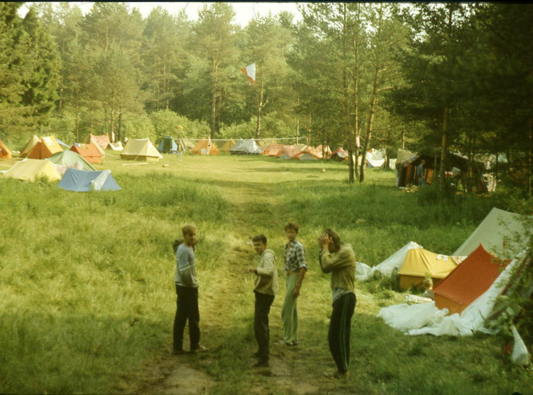
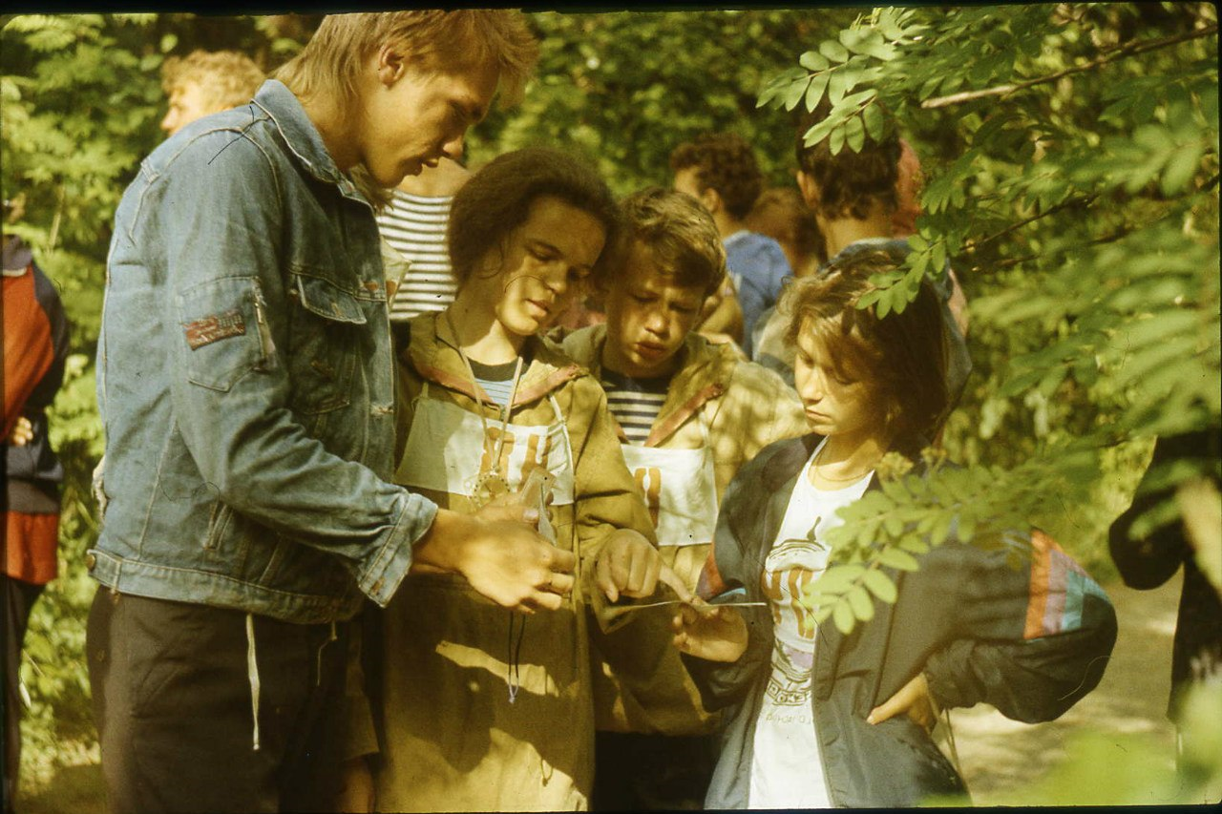
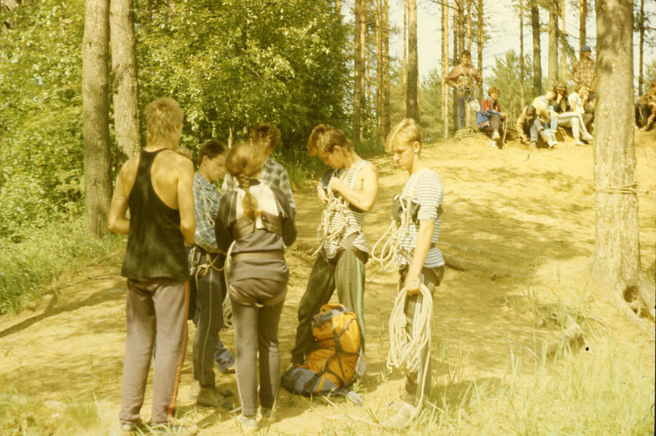
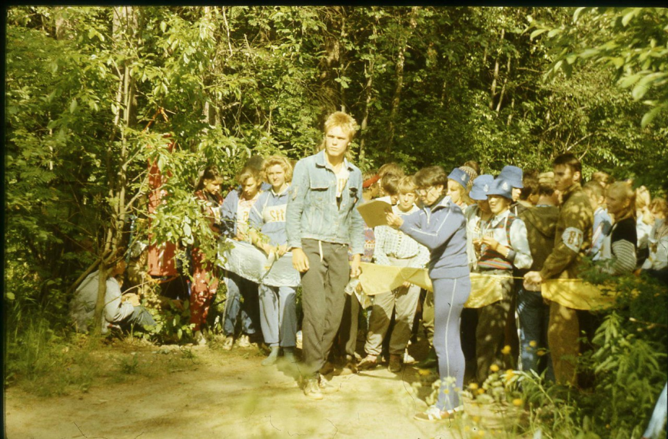
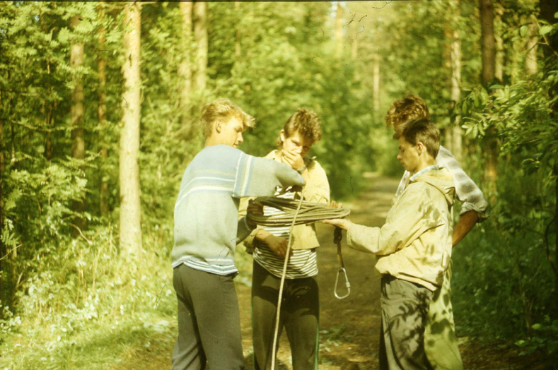
туристические слеты и соревнования школьников
Кузьмолово. 1992г. Туристический слет
школьников Ленинградской области

Slide 2
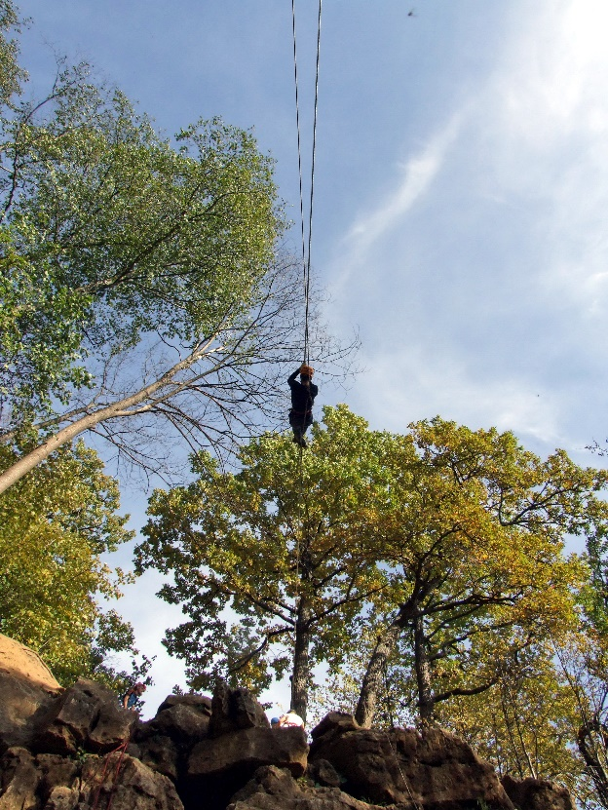
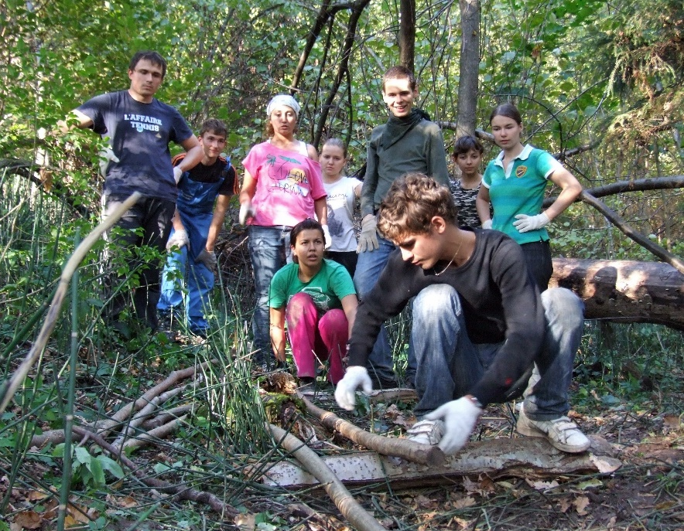
Туристские слеты – важная форма подготовки и проверки готовности туристских групп к совершению безаварийного, содержательного туристского похода, а также форма обмена опытом работы и пропаганды туристских инноваций и туристского образа жизни.
Цели детско-юношеских туристских слётов:
Формирование и закрепление у учащихся туристских навыков
Проверка уже полученных навыков в форме соревнований
Формирование и сплочение туристских команд
Подготовка педагогов, занимающихся туристско-краеведческой работой.
Notes:
2

Slide 3
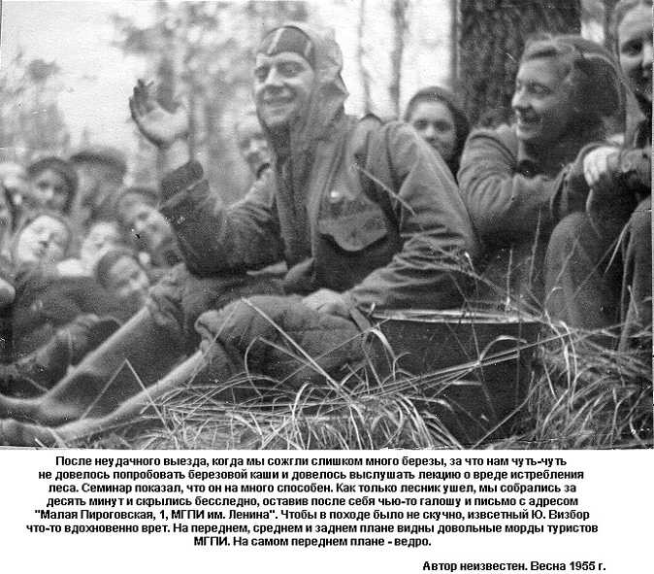
I слет юных туристов РСФСР был проведён в 1954 году в Жигулях (ныне Самарская обл.) В нём приняли участие 70 групп, представляющих различные территории, - всего около 1100 человек.

Slide 4
Туристские соревнования учащихся должны учитывать:
возрастные особенности,
а главное - небольшой туристский опыт участников, команды которых, как правило, комплектуются из учащихся одного класса и возглавляются рядовым учителем,
также не имеющим зачастую значительного туристского опыта.
В связи с этим правила соревнований значительно облегчены в части судейства, однако организационная сторона соревнований намного усилена, так как к проведению соревнований школьников подключается большое число различных организаций.
Правила организации и проведения туристских соревнований учащихся Российской Федерации» разработаны министерством образования РФ и Государственным комитетом РФ по физической культуре и туризму.

Slide 5
Программа туристических слётов
Программа турслетов может включать:
Соревнования по туристскому многоборью
Соревнования по ориентированию на местности
Конкурсы по организации бивака
Конкурсы походной медицины
Конкурсы по глазомерной съёмке местности
Конкурсы туристской песни
Краеведческие конкурсы (викторины)

Slide 6
Основные этапы детско-юношеских туристских слётов:
Туристское многоборье - комплекс технических этапов, имитирующих преодоление естественных препятствий в походе. Классифицируется по видам туризма (пеший, горный, лыжный, водный и т.п.)
Основными видами являются пешеходное и горное турмногоборье. Они схожи между собой и предполагают следующие виды технических этапов:
Навыки ориентирования на местности, в команде и поодиночке.
Работа с веревками и альпинистским снаряжением, навесные переправы через водные преграды, преодоление скального рельефа, техника работы на льду и склонах, работа в связках.
Транспортировка пострадавшего и груза.
Notes:
6

Slide 7
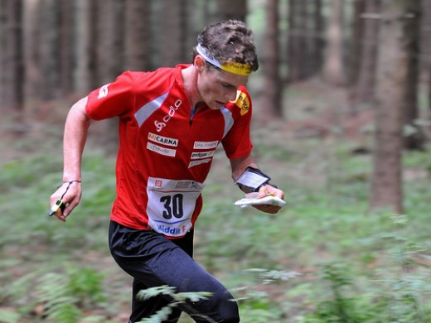
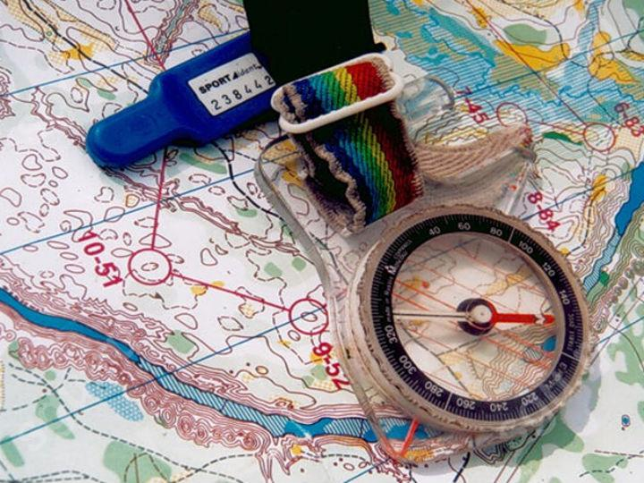
Основные этапы детско-юношеских туристских слётов:
Спортивное ориентирование — вид спорта, в котором участники при помощи спортивной карты и компаса должны пройти маршрут спланированный на местности и отмеченный контрольными пунктами (КП). Результаты, как правило, определяются по времени прохождения дистанции (в определенных случаях с учётом штрафного времени) или по количеству набранных очков.
Notes:
7

Slide 8
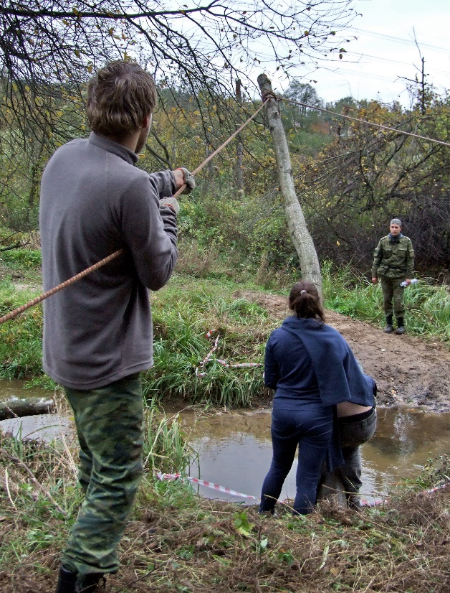
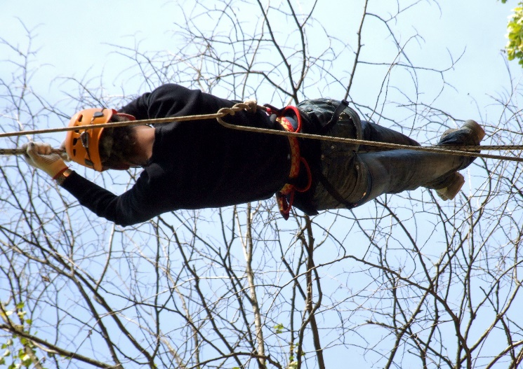
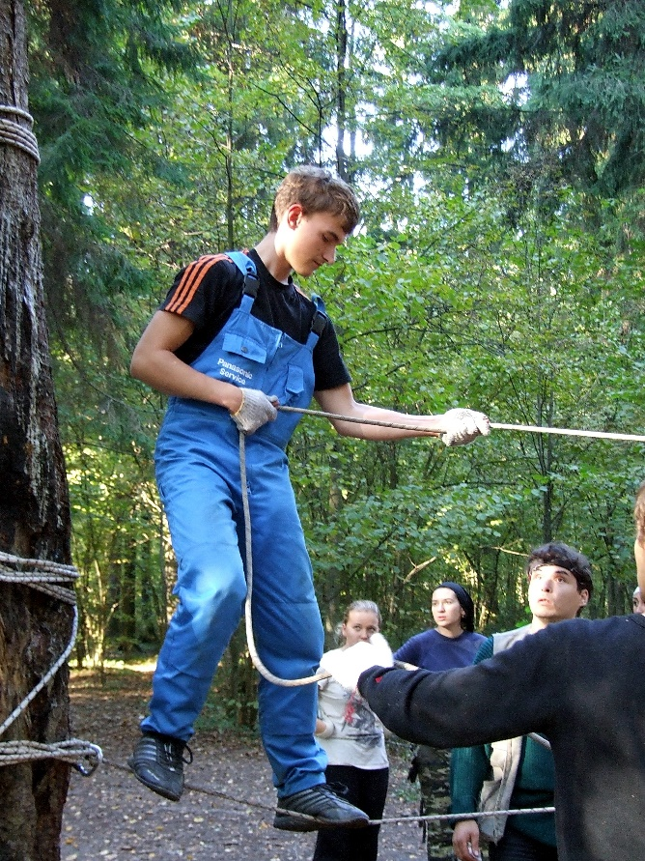
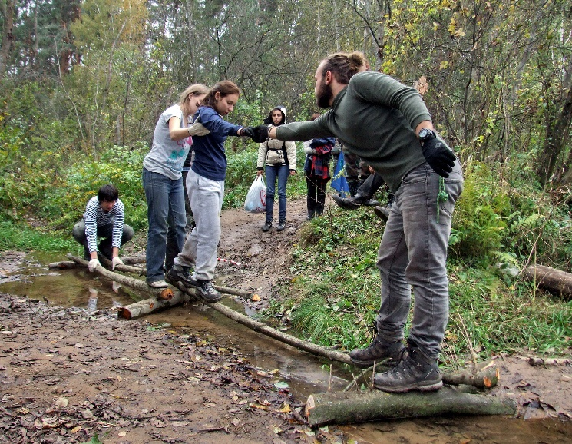
Основные этапы детско-юношеских туристских слётов:
Работа с веревками и альпинистским снаряжением
Навесные переправы через водные преграды
Накладные переправы через водные преграды (бревно, слеги)
Notes:
8

Slide 9
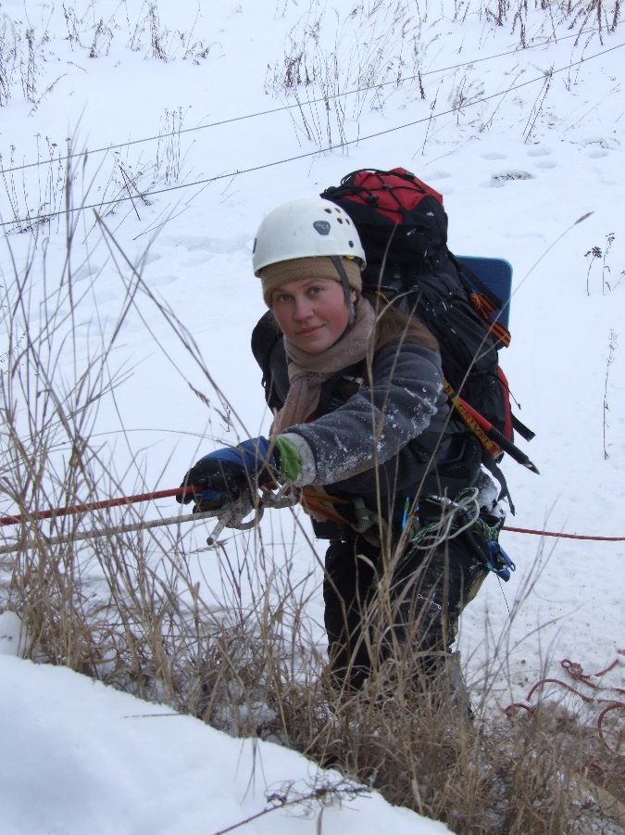
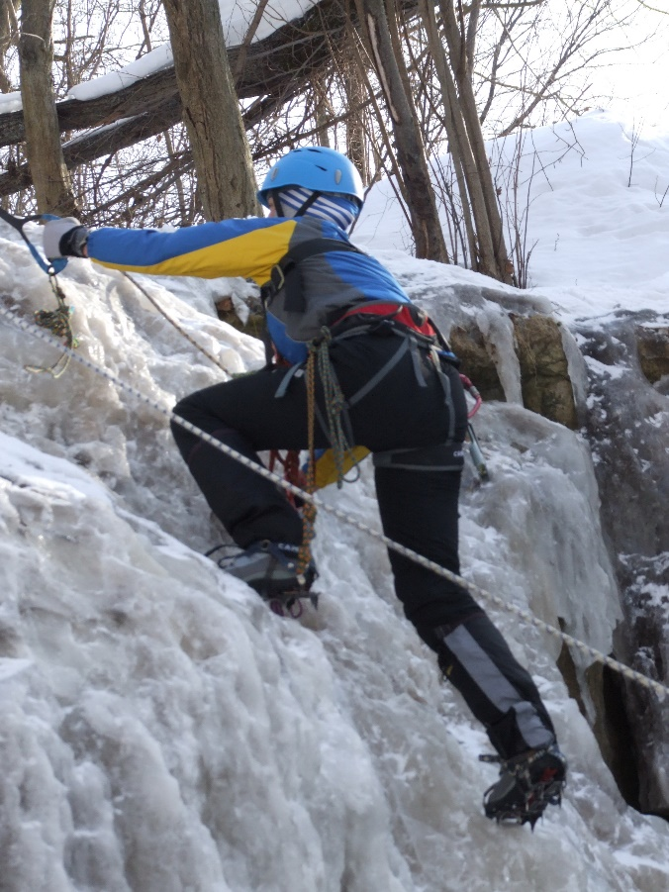
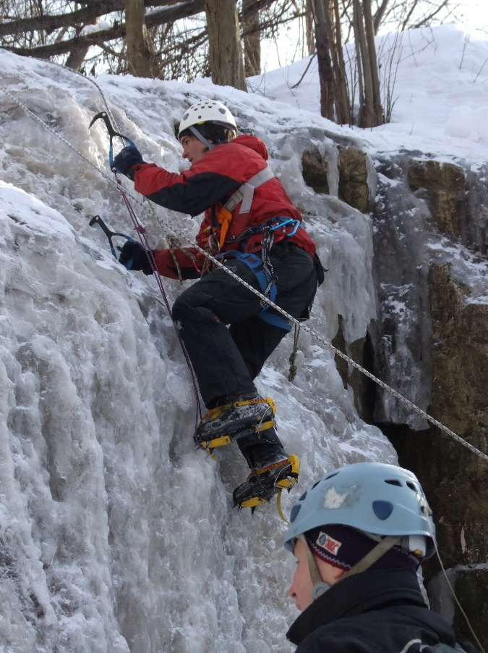
Основные этапы детско-юношеских туристских слётов:
Работа с веревками и альпинистским снаряжением
Техника преодоление скального рельефа
Техника работы на ледово-снежных склонах
Работа в связках.
Notes:
9

Slide 10
Личное снаряжение для Турслёта
Рюкзак 50-70 л. (девушкам), 70 - 100 л. (молодым людям) желательно с накидкой
Коврик пенополиуретановый (пенка)
Спальник (темп. комфорта до - 5 гр.)
Палатка/место в палатке (Лёша, Света (2 шт.), Антон)
КЛМН (кружка, ложка, миска, нож)
Фонарь налобный (!) + доп. комплект батареек к нему
Сидушка пенополиуретановая (присесть на камешек)
Ветровлагозащитная куртка с капюшоном
Демисезонная куртка (синтепоновая, пуховый жилет)
Ветрозащитные штаны (лучше)/джинсы (хуже) - 2 пары.
Плащ
Шапка (закрывающая уши)
Флиска/свитер - 1
Термобельё лёгкое/рейтузы + тельник - 1 компл.
Носки шерстяные - 1 пара
Треккинговые носки (по возможности) - 2 пары
Носки х/б – 1-2 пары/3-4 пары (если нет треккинговых)
Нижнее бельё
Футболка - 1 шт.
Треккинговые ботинки / резиновые сапоги - 1 пара
Кроссовки (которые не жалко) - 1 пара
Гамаши (по желанию и по возможности)
Перчатки рабочие (огородные) - 1 пара
Гигиенические принадлежности
Любимые лекарства
Документы: 1) Паспорт, 2) Медполис, 3) Студенческий билет
Телефон
Компас (у кого нет, можно попросить на кафедре)
Термос чая
Мамин завтрак (а также обед)
ЗАПАС БОДРОСТИ!

Slide 11
Бивачное снаряжение для Турслёта
Палатки – 4 шт. (Лёша, Света (2 шт.), Антон(2 шт.)
Тент – 3 х 3 (Ярослав Игоревич)
Троссик костровой
Котлы костровые
Горелка (Ярослав Игоревич)
Котлы горелочные (Ярослав Игоревич)
Скатерть (Света)
Половник (Света)
Ёршик/тряпка (Света)
Пила цепная (Антон)
Топор (Антон)
Аптечка (Антон/Света)
Фотокамера
Набор карт (Ярослав Игоревич)
GPS навигатор (Ярослав Игоревич)

Slide 12
Подготовка туристских слетов и соревнований учащихся
Туристские слёты и соревнования, как правило, проводятся в несколько этапов:
Первый этап - туристские слеты и соревнования в учреждении образования (как правило проводятся осенью)
Второй этап – районные и городские слеты (в конце года, как правило в мае)
Третий этап - областные, краевые (чаще май-июнь)
На четвертом этапе проводятся республиканские слеты или соревнования.
Поэтому задолго до начала слета или соревнований вопрос об их проведении включается в планы работы образовательного учреждения, органов образования, что позволяет заблаговременно решить все вопросы их подготовки и проведения.
В школьном турклубе разрабатывается подробный план организации и проведения слёта

Slide 13
ПОЛОЖЕНИЕ О ТУРИСТСКОМ СЛЁТЕ
Основным документом, регламентирующим проведение слета или соревнований, является:
положение было разрабатывается заблаговременно, так как команды, готовящиеся к участию в соревнованиях, должны знать, что их ожидает.
При разработке положения и программы надо проводящей организации и уровня подготовки исходить из конкретных целей, задач и возможностей и участников.
Нельзя слепо переносить программу и условия областных соревнований на школьные, ведь организационные, судейские, материальные возможности различны, тем более, несопоставим опыт их участников.
Положение об областном, городском слете или соревнованиях должно быть направлено в организации не позднее, чем за два месяца до их начала.

Slide 14
ПОЛОЖЕНИЕ О ТУРИСТСКОМ СЛЁТЕ
Положение должно освещать следующие вопросы:
Цели и задачи соревнований
Время и место проведения соревнований
Руководство подготовкой и проведением соревнований
Участники соревнований
Программа соревнований
Определение результатов и награждение
Документация и сроки ее сдачи
Условия приёма участников
Финансирование

Slide 15
ПОЛОЖЕНИЕ О ТУРИСТСКОМ СЛЁТЕ
1. Цели и задачи соревнований
На самом массовом уровне – это, прежде всего, пропаганда туризма и обучение, обмен опытом, а на высшем уровне - проверка подготовленности и выявление сильнейших команд. Если в целях и задачах указаны вопросы воспитательной работы, значит, в программе должны быть предусмотрены виды или конкурсы, обеспечивающие их выполнение.
2. Время и место проведения соревнований
В этом разделе разъясняется следующее: дата проведения, время прибытия команд, место проведения, способы подъезда, дата и место проведения совещания представителей.
3. Руководство подготовкой и проведением соревнований
В разделе разъясняется, кто отвечает за вопросы организационной подготовки соревнований, на кого непосредственно возлагается проведение соревнований, сообщается состав главной судейской коллегии (главный судья и главный секретарь).

Slide 16
Место проведения
При выборе места соревнований необходимо наличие следующих факторов:
Поляны или редкого леса (ровный участок) для постановки лагеря, торжественных церемоний, проведения различных спортивных мероприятий;
Реки или ручья, других источников воды для приготовления пищи, мытья посуды;
Дороги для завоза на поляну продуктов и дров, заезда машины «скорой помощи» и другого транспорта;
Дров для приготовления пищи на кострах;
Картографического материала для подготовки и проведения соревнований.
Если такое место есть на примете, организаторы с представителями главной судейской коллегии должны выехать в район

Slide 17
Выбор места проведения турслёта
организаторы с представителями главной судейской коллегии должны выехать в район соревнований,
уточнить все организационные моменты, сделать предварительную планировку поляны,
узнать, кто является землепользователем данного участка, повстречаться с лесниками (при заготовке дров использовать сухостой и поваленные деревья).
Если место новое, необходимо получить письменное согласие местных органов власти на проведение в данном районе соревнований.
На соревнованиях школьников районного масштаба и выше (более 100 чел) - это обязательное условие, так как к их проведению привлекаются многие организации:
органы здравоохранения, внутренних дел, лесного хозяйства и другие, для которых обязательным является решение администрации.

Slide 18
Выбор места проведения Турслёта
Организаторы обязаны предусмотреть возможность плохой погоды, когда при затяжных дождях резко меняется проходимость дорог, а вероятность срочной эвакуации участников возрастает.
Наиболее удобен такой вариант, когда есть 2-3 традиционных места, которые используются для проведения соревнований школьников поочередно.
Для лагеря участников, как правило, выбирают поляну или участок редкого леса на берегу реки или ручья, где можно компактно разместить все палатки.
Каждой команде следует отвести небольшой участок для костра.
Костры должны располагаться так, чтобы не возникла угроза возгорания леса.
Судейский лагерь рекомендуется организовать несколько в стороне, так как по роду своей деятельности судьи могут работать и ночью, нарушая тем основной режим в лагере.

Slide 19
Выбор места проведения Tурслёта
При выборе места необходимо проверить качество воды, возможность использования ее для питья.
Определяются места забора воды, мытья посуды, купания, они оборудуются соответствующим образом - мостками, ступеньками, указателями, ограждениями.
Традиционный общий костер на соревнованиях должен располагаться не ближе 50 метров от кромки леса,
площадка под костер должна быть оборудована следующим образом: в центре снят дерн, на расстоянии 1-1,5 метра от огня делается полоса земли шириной 60-80 см, чтобы не загорелась трава вокруг.
При постановке дистанций соревнований судейская коллегия также должна помнить об охране природы - снимать после соревнований маркировку и увозить/закапывать мусор.

Slide 20
ПОЛОЖЕНИЕ О ТУРИСТСКОМ СЛЁТЕ
4. Участники соревнований
В этом разделе определяются команды, их:
возрастной и количественный состав,
уровень туристской подготовки.
При участии в соревнованиях нескольких возрастных групп необходимо указать, что переход в старшую возрастную группу возможен только при наличии специального допуска врача и тренера.
На школьных и районных соревнованиях возрастные группы чаще всего комплектуются по классам - учащиеся 5-6, 7-8 классов и т.д.
На соревнованиях более высокого ранга группы комплектуются из участников определенных годов рождения (могут быть группы 14-15 лет, 15-16 лет и т.п.)
5.

Slide 21
ПОЛОЖЕНИЕ О ТУРИСТСКОМ СЛЁТЕ
5. Программа соревнований
Уточняются:
соревновательная и конкурсная программы,
даются характеристики дистанций,
количественный состав команды для участия в каждом виде
Желательно конкретно указать распределение видов по дням.

Slide 22
ПОЛОЖЕНИЕ О ТУРИСТСКОМ СЛЁТЕ
6. Определение результатов и награждение
В этом разделе по каждому виду программы:
формулируются принципы распределения мест и зачетных очков, причем это должно делаться в соответствии с правилами.
Обязательно оговаривается система определения мест в комплексном зачете,
при этом указывается, какому виду дается преимущество в случае равенства мест-очков.
Указывается, какими наградами будут отмечаться команды-призеры, а также отдельные участники.

Slide 23
ПОЛОЖЕНИЕ О ТУРИСТСКОМ СЛЁТЕ
7. Документация и сроки ее сдачи
В этом разделе указывается:
срок подачи предварительной заявки на участие и именной заявки на команду.
Здесь же должны быть указаны, при необходимости, требования по предоставлению других документов:
паспортов участников
свидетельств о рождении,
справок из образовательного учреждения,
копий приказа о направлении команды,
командировочных удостоверений руководителей.

Slide 24
ПОЛОЖЕНИЕ О ТУРИСТСКОМ СЛЁТЕ
8. Условия приема участников
В разделе следует:
разъяснить условия размещения участников (особенно если планируются полевые условия),
условия приготовления пищи (на костре или на примусах),
а также перечень снаряжения или оборудования, необходимого для участия в соревнованиях и конкурсах,
наличие медицинских допусков.
в случае предоставления судейского снаряжения это должно быть оговорено в положении.

Slide 25
ПОЛОЖЕНИЕ О ТУРИСТСКОМ СЛЁТЕ
9. Условия финансирования
Указывается,
какие расходы несут организаторы соревнований
и командирующие команды организации.
Этот раздел является основой для материального обеспечения команд,
поэтому должны быть указаны все виды расходов:
питание в пути и на соревнованиях,
проезд,
суточные руководителям,
оплата провоза багажа,
стартовая плата и другие.

Slide 26
ПОЛОЖЕНИЕ О ТУРИСТСКОМ СЛЁТЕ
Так как в положении трудно подробно осветить порядок проведения и особенности видов соревнований, к положению рекомендуется:
добавить:
условия проведения каждого вида соревнования, в которых оговаривается порядок организации:
количество этапов,
длина дистанции,
действия участников,
необходимое снаряжение,
система судейства,
подведение итогов.
Условия лучше выслать вместе с положением, но если по разным причинам сделать это не удастся, то разослать позже, но желательно до первого совещания с представителями, чтобы снять вопросы, которые могут возникнуть вследствие неясностей в положении.

